Slide 1


SUMMER INTERN
20
26
Presenter: Tsai-Hsuan,Lin (Sheena)
Advisor: Prof. Hsuan-Yu Chen
Institute of Statistical Science Academia Sinica

Slide 2
Outline
Brief background
1
Recent work
2
Future work
3
1

Slide 3

1
Brief background
Data preprocessing
CNN model design
Evaluation and Interpretation
| Encoding strategy :
QC:LD, MAF, HWE, call rate filtering
Missing genotype -> imputation
Train / validation / test split
Single-channel /multi-channel CNN
Hyperparameter tuning
Regularization to prevent overfitting
Multi-input CNN for chromosome-level images
AUC, sensitivity, specificity, F1-score
Map important pixels back to SNPs / genes
| Image construction :
multi-channel encoding: each SNP is mapped to one pixel position
A/T/C/G channels represent diploid allele counts, allowing the image to preserve nucleotide identity and genotype dosage.
*convolutional neural network, CNN
AA =[2, 0, 0, 0]
AG =[1, 0, 0, 1]
GG =[0, 0, 0, 2]
${SNP}_{j}$​→ [$A_{j}$​, $T_{j}$​, $C_{j}$​​, $G_{j}$​​],
10

Slide 4


2
Recent work
Paper review
CNN
+
Colour image
CNN
+
DNA
CNN
+
DNA
+
image
2

Slide 5
2
Recent work
Paper review
1. k-mer representation會影響模型學習 (Akkaya & Kalkan, 2021) :
資料型態- DNA sequence(有完整sequence position)->microarray data做不了
方法：
One-hot vector(default/random):
->k-mer彼此之間的距離都一樣(任兩個one hot vector之間的距離都相等)
->探討排序位置是否會影響CNN學習結果-> yes: random 排列的accuracy最低
dna2vec: k-mer embedding, 保留了sequence 組合關係
VOSS:每段DNA sequence 拆成 4 條0/1數列 分別表示 ACGT在每個位置有沒有出現
9
Akkaya, Ü. M., & Kalkan, H. (2021). Classification of DNA sequences with k-mers based vector representations. In 2021 Innovations in Intelligent Systems and Applications Conference (ASYU) (pp. 1–5). IEEE. https://doi.org/10.1109/ASYU52992.2021.9599084
Zhang, Q., Zhu, L., & Huang, D.-S. (2019). High-order convolutional neural network architecture for predicting DNA-protein binding sites. IEEE/ACM Transactions on Computational Biology and Bioinformatics, 16(4), 1184–1192. https://doi.org/10.1109/TCBB.2018.2819660

Slide 6
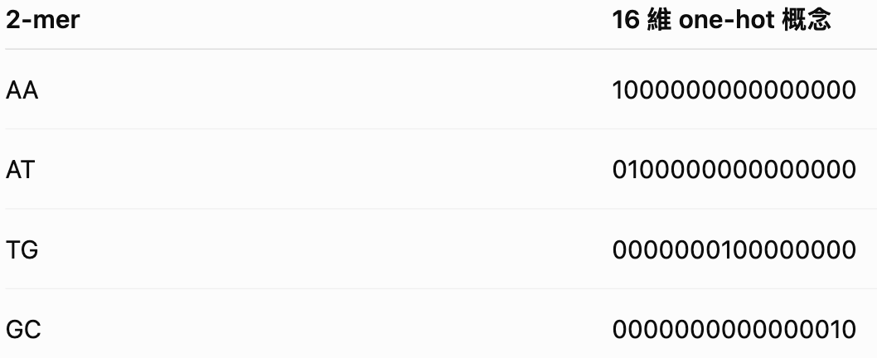
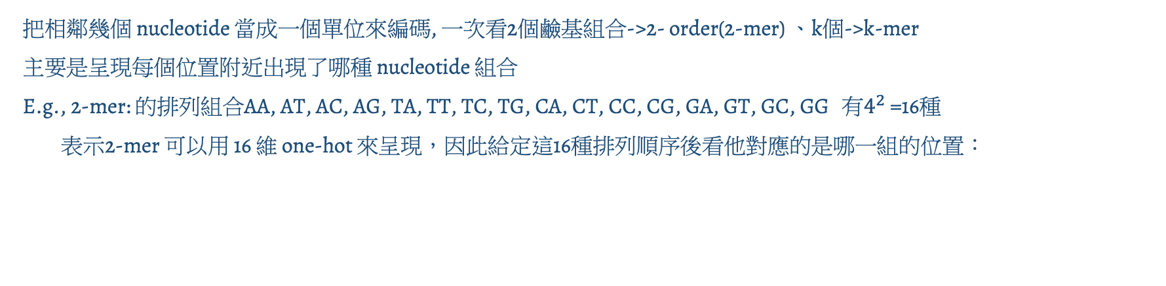
2
Recent work
Paper review
2. High-Order Convolutional Neural Network(HOCNN) (Zhang et al., 2019) :
把相鄰幾個 nucleotide 當成一個單位來編碼, 一次看2個鹼基組合->2- order(2-mer) 、k個->k-mer
主要是呈現每個位置附近出現了哪種 nucleotide 組合
E.g., 2-mer: 的排列組合AA, AT, AC, AG, TA, TT, TC, TG, CA, CT, CC, CG, GA, GT, GC, GG 有$4^{2}$=16種
表示2-mer 可以用 16 維 one-hot 來呈現，因此給定這16種排列順序後看他對應的是哪一組的位置：
9
Akkaya, Ü. M., & Kalkan, H. (2021). Classification of DNA sequences with k-mers based vector representations. In 2021 Innovations in Intelligent Systems and Applications Conference (ASYU) (pp. 1–5). IEEE. https://doi.org/10.1109/ASYU52992.2021.9599084
Zhang, Q., Zhu, L., & Huang, D.-S. (2019). High-order convolutional neural network architecture for predicting DNA-protein binding sites. IEEE/ACM Transactions on Computational Biology and Bioinformatics, 16(4), 1184–1192. https://doi.org/10.1109/TCBB.2018.2819660

Slide 7
2
Recent work
Paper review
3. color-image-based CNN 可能比 grayscale-image-based CNN 更能捕捉 genotype data 中和疾病相關的資訊 (Ma & Zhang, 2018) :
資料型態：DNA sequence(有完整的nucleotide identity->才能做multi-channel)
在彩色影像的架構中，染色體代碼（Chromosome codes）以端對端（end to end）的方式排，灰階採有序排列(missing impute:0 )
-> Microarray->應該只能利用genotype category 用顏色區別AA/AB/BB 但無法辨識
4. CNN model +DNA的調超參數與最佳化 (Hasan et al., 2025) :
hyperparameter tuning: convolution filters、kernel size、learning rate、batch size、optimizer
9
Ma, S., & Zhang, Z. (2018). OmicsMapNet: Transforming omics data to take advantage of deep convolutional neural network for discovery. arXiv. https://doi.org/10.48550/arXiv.1804.05283
Hasan, M. M., Poly, H. J., Rayhanuzzaman, R., & Srizon, A. Y. (2025). Enhanced DNA sequence classification through hyperparameter optimized convolutional neural networks. In 2025 4th International Conference on Electrical, Computer and Communication Engineering (ECCE) (pp. 1–6). IEEE. https://doi.org/10.1109/ECCE64574.2025.11013923

Slide 8

2
Recent work
Data preprocessing
Raw data- genotype calling
Quality control
DNA-to-image
| Purpose :
convert SNP array(intensity signals) into a genotype matrix.
Genotype encoding:
Missing value encoding:
impute missing = [0,0,0,0]
Add fifth channel for missing channel
call rate / missing rate, Heterozygosity, LD, MAF, HWE, PCA
| Data :
SNP microarray: (.cel)
Sample-level: (.lib)
1. SNP microarray: (.cel)
(Windows系統)
Axiom raw intensity file→using Affymetrix Power Tools(APT) to generate genotype calling and genotype matrix
2. Sample-level:(Axiom library(.lib))
https://www.biobank.org.tw/about_value.php
provide probe and SNP annotation information(e.g., probe–SNP mapping, SNP position, and chromosome location)
TWBv2.0 :
The Axiom Genome-Wide TWB 2.0 array contains approximately 753,000 probes interrogating about 686,000 genetic variants.
10
Notes:
首先一開始老師給我10個cel檔案進行genotype calling
然而當時對raw data的preprocessing處理流程大致規劃是這樣
因為cel檔案 是原始晶片的螢光訊號資料 所以要先用Affymetrix power tools的軟體進行轉換
與此同時利用APTcalling時 需要相對應的library檔案 library 檔案可以想像他就像是這個晶片的使用手冊 會有這些probe的相關資訊
然而所需要的library檔案是來自TWBv2.0
當然也遇到很多問題 像是

Slide 9
Affymetrix Power Tools（APT）完整處理流程
每一個 .CEL 代表一張 array，也就是一位受試者的 probe-level fluorescence intensities
且必須使用和 CEL array type 完全相符的 library package
APT 會把 CEL intensity 和 library definitions 結合後才有辦法判定 genotype
TWD2.0 CEL files
+
TWD2.0 library package
↓
1. CEL and array-type check
↓
2. Dish QC
↓
3. First-pass AxiomGT1 calling
↓
4. Sample call-rate QC
↓
5. Remove failed samples
↓
6. Second-pass AxiomGT1 calling
--summaries
--write-models
↓
7. APT output
calls
confidences
summary
posteriors
↓
8. SNPolisher SNP classification
↓
PolyHighResolution / MonoHighResolution /
NoMinorHom / OTV / Other
↓
9. Select recommended probesets
↓
10. Map A/B calls to nucleotide alleles
↓
11. Export PLINK or VCF
↓
12. PLINK sample/SNP QC
↓
GWAS / PRS / image-based neural network
CEL files
↓
Dish QC
↓
Step 1：Sample QC／第一次 genotype calling
↓
sample call rate
↓
排除低品質 samples
↓
Step 2：使用通過 QC 的 samples 重新 genotype calling
↓
產生 calls、confidence、summary、posterior
↓
Step 3：SNP QC／probeset classification
↓
挑選高品質 SNP
↓
轉換 allele annotation
↓
PLINK／VCF／GWAS
Dish QC 利用 non-polymorphic probes，比較：
預期與 DNA 高度匹配的 target signal
非匹配或背景 signal
目的是判斷：
DNA amplification 是否成功
hybridization 是否正常
staining 和 scanning 是否有問題
target signal 與 background 是否能清楚分離
DQC 低於 library package 建議門檻的樣本，通常不進入後續正式 calling。門檻不宜直接自行固定成一個數值，而應使用該 array analysis package 的官方設定
使用：apt-genotype-axiom
對所有通過 DQC 的樣本執行第一次 genotype calling
Sample call rate=成功判定 genotype 的 probeset 數​/被評估的 probeset 總數
會重新執行：apt-genotype-axiom ->輸出Step2 AxiomGT1 才是正式的 genotype calling
判斷每個 probeset 的 cluster 品質
分類：
1.PolyHighResolution
通常是最理想的 polymorphic SNP：
genotype clusters 清楚
call rate 高
cluster separation 良好
適合後續 GWAS
2.MonoHighResolution
所有或幾乎所有樣本為同一 genotype：
cluster 清楚
但在目前資料中沒有多型性
3. NoMinorHom:有major homozygote heterozygote但沒有 minor homozygote
4. CallRateBelowThreshold
該 SNP 有太多 NoCall。
5.Off-Target Variant
訊號中出現非預期的第四群或額外 cluster
官方流程手冊https://documents.thermofisher.com/TFS-Assets/LSG/manuals/MAN0017790_SNPolisher_UG.pdf

Slide 10
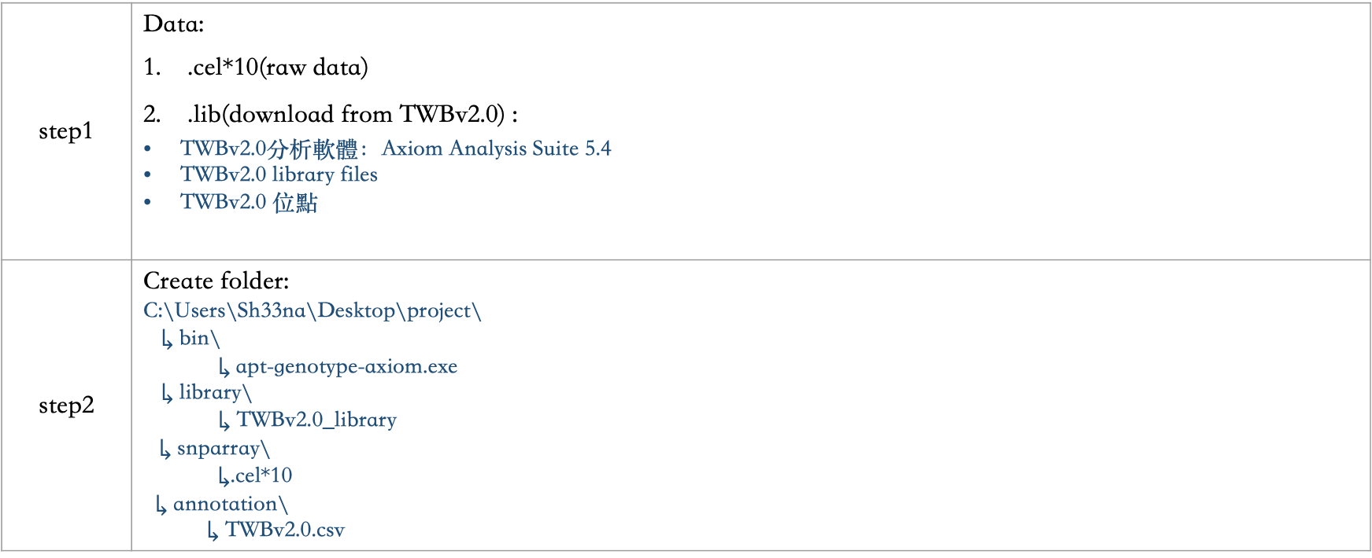
Genotype calling workflow
step1 | Data: .cel*10(raw data) .lib(download from TWBv2.0) : TWBv2.0分析軟體：Axiom Analysis Suite 5.4 TWBv2.0 library files TWBv2.0 位點
step2 | Create folder: C:\Users\Sh33na\Desktop\project\ $↳$ bin\ $↳$apt-genotype-axiom.exe $↳$ library\ $↳$ TWBv2.0_library $↳$ snparray\ $↳$.cel*10 $↳$ annotation\ $↳$ TWBv2.0.csv

Slide 11
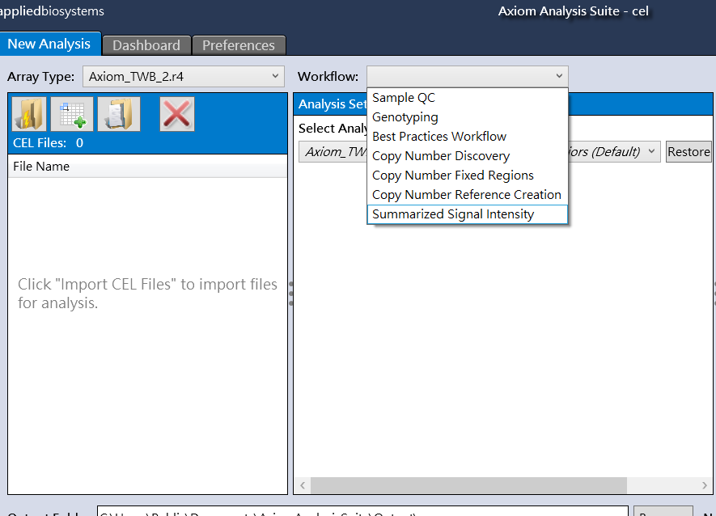
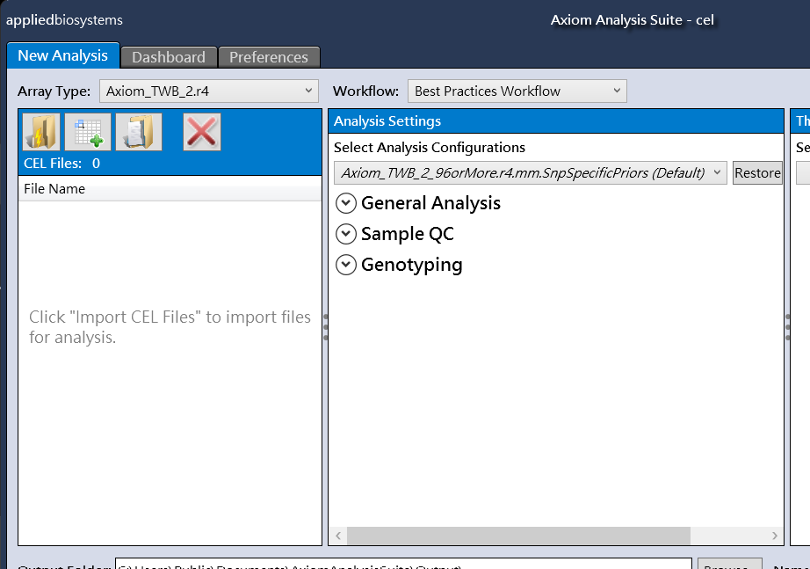
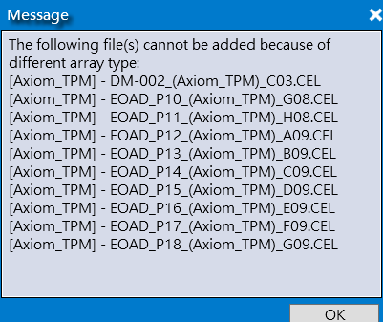
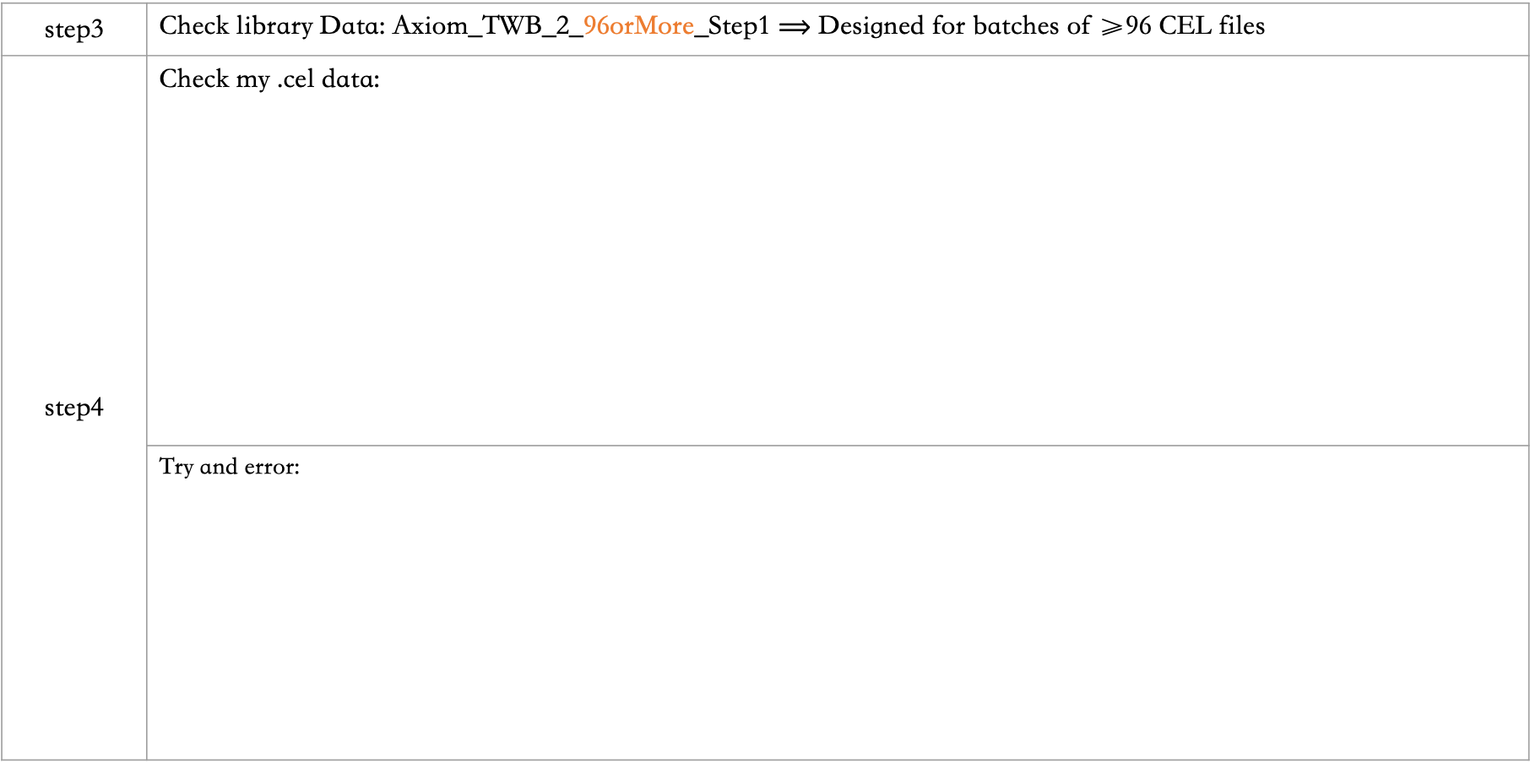
Genotype calling workflow
step3 | Check library Data: Axiom_TWB_2_96orMore_Step1 $⟹$ Designed for batches of ≥96 CEL files
step4 | Check my .cel data:
 | Try and error:
This configuration requires at least 96 samples
Unavailable for 10 CEL files
少於 96 個樣本做genotype calling 需使用 SNP-specific priors（SSP）
The software identified the CEL files and the selected library as different array types.
Future work:
Identify the appropriate SSP file for small-batch genotype calling
Review the genotype-calling algorithm
Investigate potential calling errors and quality-control issues
Notes:
雖然default 是96個以上檔案 我還是試著進行匯入
但後來有發現import的時候 cel 跟lib檔案不相容
因此老師有給一個Future work:
是要了解cell檔案轉成genotype檔案的原理 以及bug(從螢光訊號做genotype 鑑定中發生的問題)

Slide 12
2
Recent work
Quality control
Raw data- genotype calling
Quality control
DNA-to-image
| Purpose :
convert SNP array(intensity signals) into a genotype matrix.
Genotype encoding:
Missing value encoding:
impute missing = [0,0,0,0]
Add fifth channel for missing channel
call rate / missing rate, Heterozygosity, LD, MAF, HWE, PCA
| Data :
SNP microarray: (.cel)
Sample-level: (.lib)
10
Notes:
基於剛剛遇到的問題 老師後來就給我已經calling好的檔案 因此我就可以接著做QC的部分
然而還是要對這筆資料型態有所了解

Slide 13
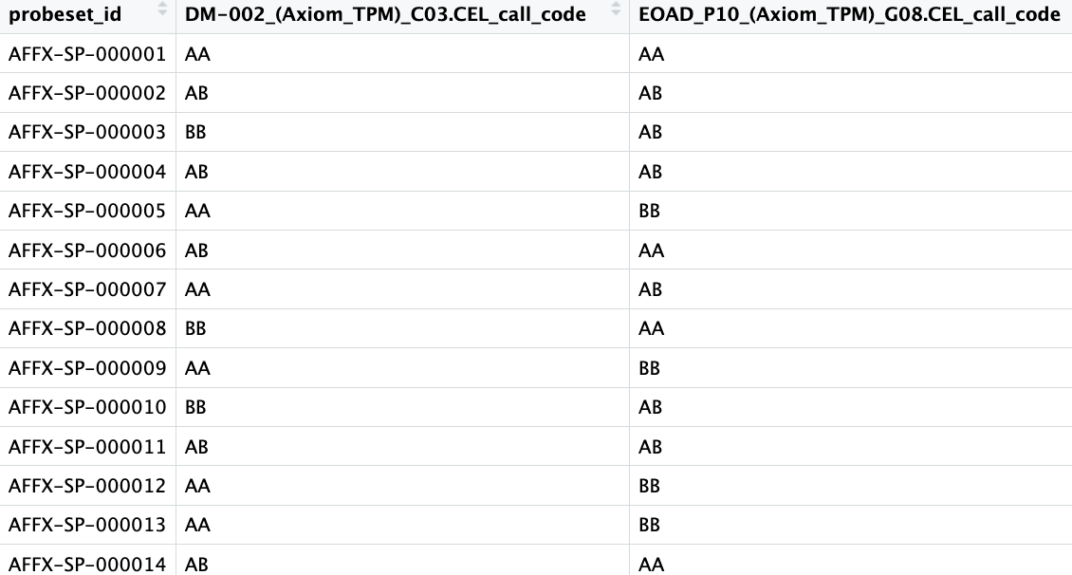
2
Recent work
Quality control
Col: 77 =patient genotype*10 + annotation+67
Data: 10-genotyping data.txt
##snp-count=680865
##samples-per-snp=240
Row : 680865
10
Notes:
首先老師給的文字黨中 他一開始有註解是有68萬多個snp 以及原本共有240patient 不過我目前只會先針對10位病人做資料處理
這個資料格式是有680865列 77欄其中欄位中包含10個patient的genotype

Slide 14
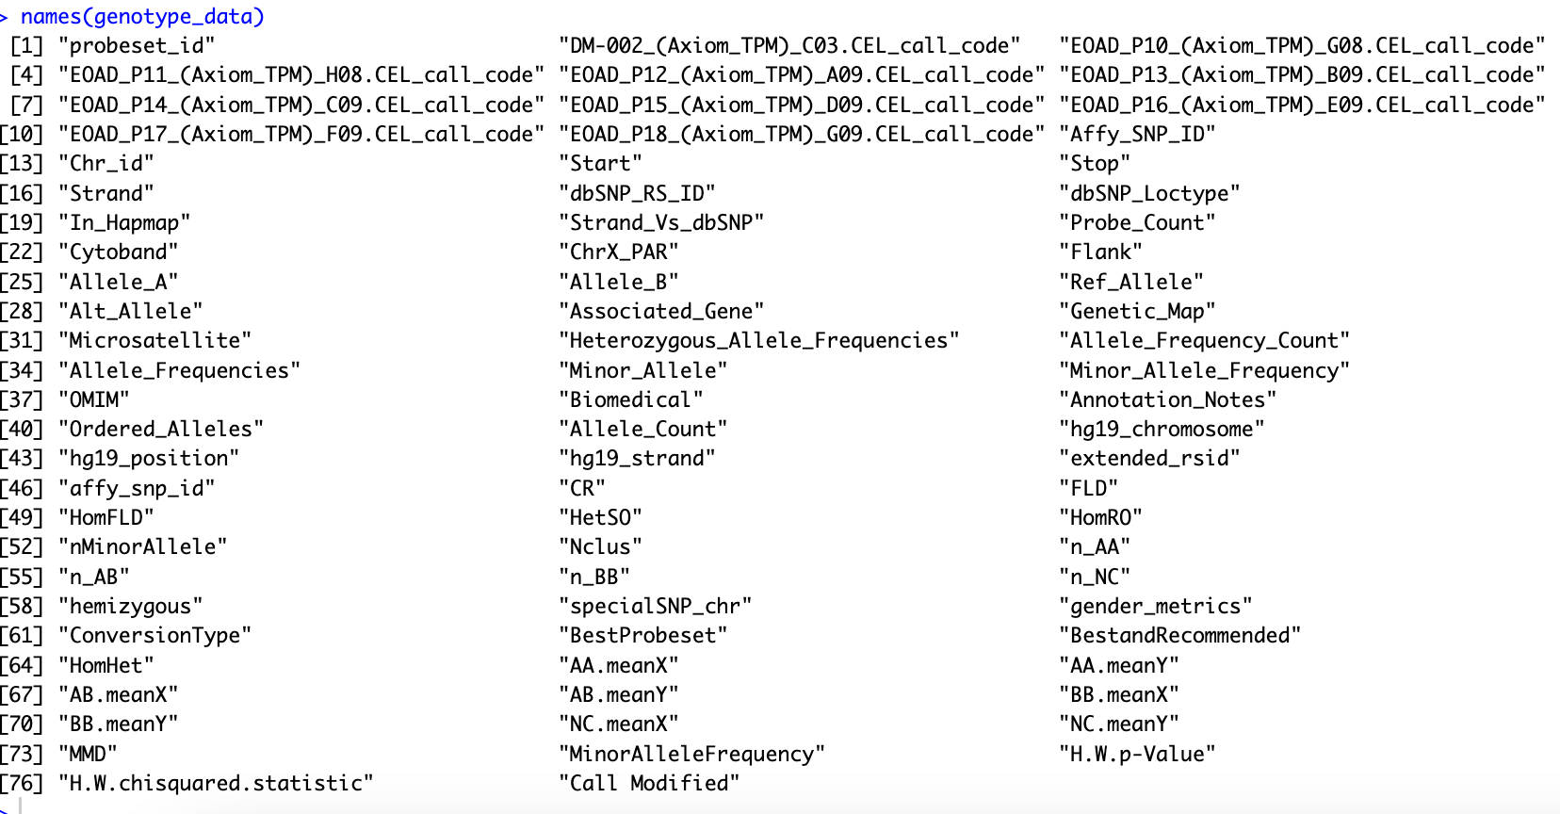
Quality control workflow
step1 | SNP annotation data:
Notes:
因為知道資料是由patient genotype +annotation組成 因此我首先想知道annotation分別有什麼以及他代表的涵意

Slide 15
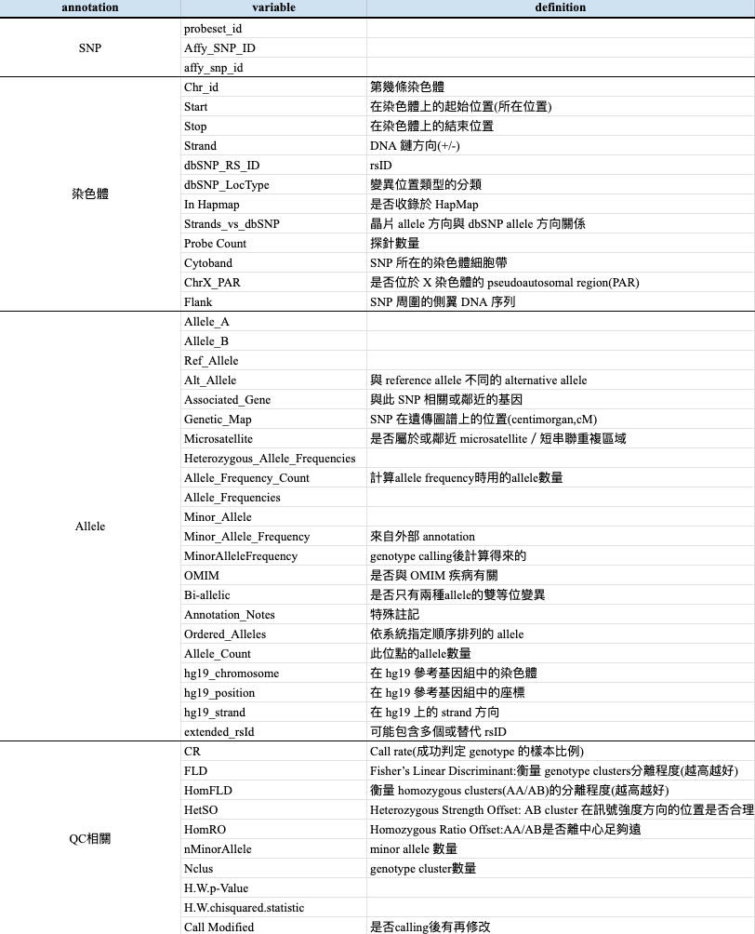
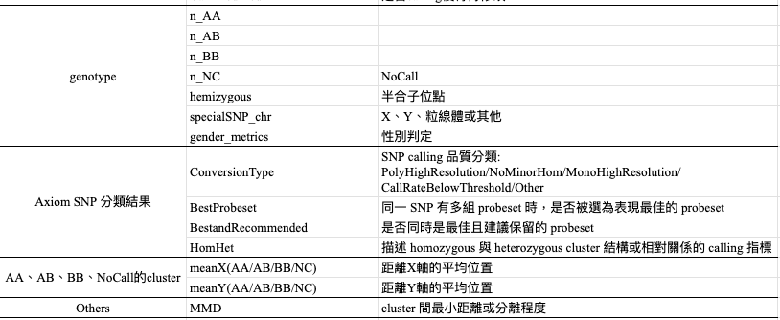
Notes:
自己把它整理成表格

Slide 16
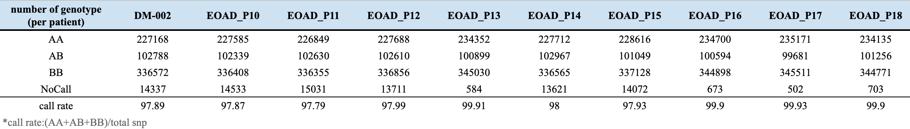
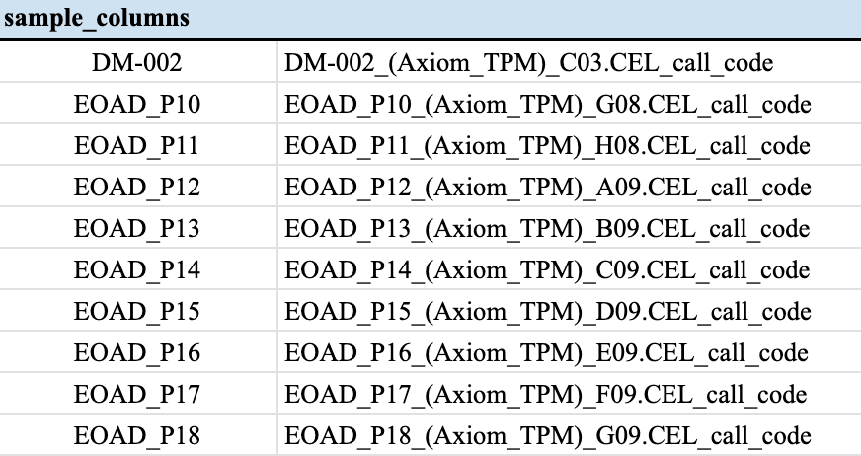
Quality control workflow
step2 | Check genotype calls and sample-level quality control:
a. Genotype data (patients*10):
genotype calls contain only AA／AB／BB／NoCall
number of each genotype category
call rate：
call rate ≥ 98%：generally considered good
95%–98%：requires attention
< 95% : require further investigation
Notes:
接著看genotype的資料清況 把這十個人的genotype 數量、call rate都先確認
然而這十個人的call rate中有些人call rate 高達99% 但有6成的人只有接近98％

Slide 17
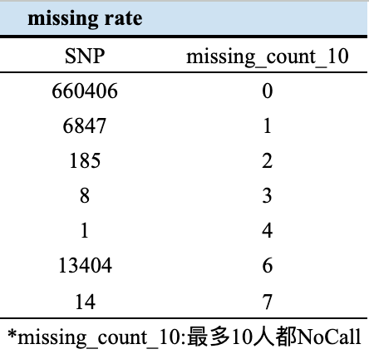
Quality control workflow
step2 | b. Assess SNP-level missingness:
SNP missing rate = $\frac{Number of participants with NoCall}{10}$
97% of SNPs had no missing genotype calls across all 10 samples
1% of SNPs were missing in only one participant
1.97% of SNPs were missing in 6 participants
Investigation of the 13,404 SNPs with 6 missing calls :
The missingness was systematic rather than random -> assigned a separate colour (DNA-to-image)
* 1 = NoCall; 0 = successfully called
Notes:
接著看每個snp的missing rate 換句話說就是看每個snp中 在這10個人中有多少人是nocall
圖表統整的結果 可以知道在這60幾萬的snp中有97% SNP 在10位樣本中完全沒有缺失
約 1% SNP 只有1人nocall
但是有約 1.97% SNP 剛好在其中6人中都是nocall
然而剛剛在看genotype的時候有發現有6個人的call rate相對低 所以我就在想genotype call rate跟snp missing rate是不是都是來自相同的6個人中
所以針對這1.97%也就是13404個snp去探討 得到的節果也證實我原本的猜測 這個部分有詢問老師需要如何處理 所以後續的解決方法是上色時將這13404個snp上其他顏色

Slide 18
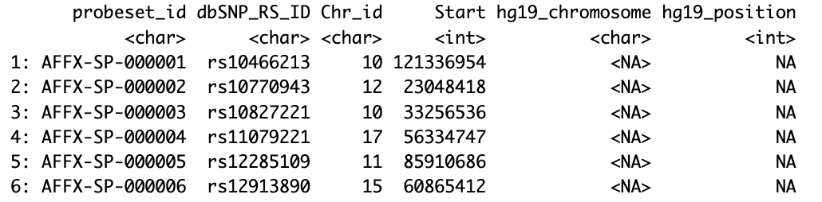
Quality control workflow
step2 | c. Check the completeness of chromosome and position information:
 | d. Check for duplicated SNP annotations:
85 SNPs had missing chromosome information in the hg19_chromosome field :
Imputation:
#hg19_chromosome -> Chr_id
#hg19_position -> Start
New col- position_source:
If impute by Chr_id/ Start
then Chr_id_Start
這一步之後可能會用：
BestProbeset
BestandRecommended
決定同一 SNP 多個 probeset 時保留哪一個。
但現在先不刪。
Duplicated probeset_id: 0
Duplicated rsID: 0
Duplicated chromosome-position pairs: 4,143
Notes:
然後看chromosome position是否完整
有發現有85個snp沒有染色體資訊
因此進一步用這七個欄位確認 結果得知hg19的chromosome position都是NA
所以用Chromosome_id 以及Start 去 impute
然後在建立新欄位position_source 可以辨識他是否是利用其他欄位補值的結果
接著也會檢查是否有重複的snp資訊 例如probeset_id 、rsID、chromosome + position
但在chromosome + position有4143個snp次重複的
補充：
這一步之後可能會用：
BestProbeset
BestandRecommended
決定同一 SNP 多個 probeset 時保留哪一個。
但現在先不刪。

Slide 19
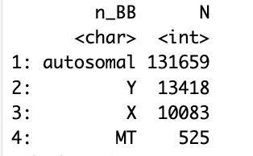
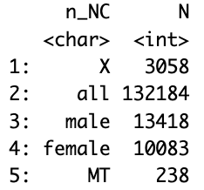
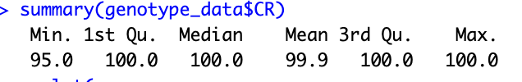
Quality control workflow
step2 | e. Examine batch-level SNP quality-control metrics:
 | f. Examine the distribution of batch-level SNP call rates:
看原本240 個樣本所產生的 SNP 品質指標，整體分布好不好 因為如果只用這 10 人判斷某個 SNP 品質，資訊可能不穩定；但原始 240 人的 cluster 和 call rate 比較能反映這個 SNP 本身是否容易正確分型。
Examaine - n_AA/n_AB/n_BB/n_NC:
Some annotation values had shifted into the genotype-count columns, rather than indicating an error in the column names.
時發現n_BB/n_NC是文字型且有非純文字的註解 有可能是讀如文字檔案後格式跑掉
有進一步去看欄位順序 表示問題不是欄名順序錯誤，而是部分資料列的內容向左位移 但因為這不影響後續上色步驟所以先擱置
檢查 CR 分布(CR 是每個 SNP 在原始 calling batch 中的 call rate，這裡看起來是用百分比表示，不是 0–1):
Batch-level SNP call rate ranged from 95% to 100%, with a median of 100% and a mean of 99.9%, indicating generally high genotype calling completeness across SNPs.
最低的 SNP call rate 是 95%
至少 75% 的 SNP，call rate 都是 100%
中位數是 100%
平均約 99.9%
整體 SNP calling 品質非常高
也就是說：
大部分 SNP 在原始 batch 中幾乎所有樣本都成功被判定 genotype。
Notes:
再來是batch的Quality control
首先是利用AA AB BB NOCALL的數量去看batch的 calling 表現
發現BB 和nocall是文字型且有非純文字的註解
然後print出他的欄位有什麼 結果發現可能是讀如文字檔案後格式跑掉 出現位移情況
然後檢查 每個 SNP 在原始 calling batch 中的 call rate
結果得知最低的 SNP call rate 是 95%
至少 75% 的 SNP，call rate 都是 100%
平均約 99.9% 也就是說：
大部分 SNP 在原始 batch 中幾乎所有樣本都成功被判定 genotype。

Slide 20
Quality control workflow
PolyHighResolution
NoMinorHom
MonoHighResolution
CallRateBelowThreshold
Other
step2 | g. Examine conversionType:
 | h. Examine BestProbeset and BestandRecommended
 | i. Examine FLD、HomFLD、HetSO、HomRO
Data-format issue
Some batch-level columns appear to be shifted during data import.
Notes:
再來的話一樣都是檢查batch-level SNP
不過都有發現位移的情況
因此這個部分目前還在調整資料讀入的間隔

Slide 21
3
Future work
Quality control
Raw data- genotype calling
Quality control
DNA-to-image
| Purpose :
convert SNP array(intensity signals) into a genotype matrix.
Genotype encoding:
Missing value encoding:
impute missing = [0,0,0,0]
Add fifth channel for missing channel
call rate / missing rate, Heterozygosity, LD, MAF, HWE, PCA
| Data :
SNP microarray: (.cel)
Sample-level: (.lib)
10
Notes:
因此future work 就是先把資料格式問題搞定然後就能進行genotype coding

Slide 22
Step 3：決定 genotype encoding
Step 4：依基因組位置排序 SNP
讓相鄰 pixel 對應相鄰的基因組位置
考慮centimogan
Step 5：選擇保留的 SNP(影像大小)
Step 6：把一維 SNP 序列排列成二維矩陣

Slide 23
Step 7：將 genotype matrix 轉成 RGB colour image
Step 8：驗證影像是否正確
Step 10：切分 training、validation、testing

Slide 24
Genotype calling
（生成genotype matrix）
Tool:axiom analyisi suite/ Affymetrix Power Tools (Windows)
記錄詳細步驟
先桌面新增資料夾把.cel .lib 等會使用且後續output的檔案都放在這
Install :APT(Affymetrix Power Tools/analysis power tools)用來分析Affymetrix arrays
在cmd中進行genotype calling(AA/AB/BB的形式):
轉換成genotype matrix(0/1/2的形式)
在轉換成image
目的：把晶片上的螢光強度轉成基因型
需要檔案
snp array(.cel檔)：
Axiom library(.lib檔)->缺
需要.cel .lib檔案才能完成
Probe intensity:代表某個snp的不同allele的強弱
（如果signal pattern:a llele訊號強 -> genotype call:AA ）
晶片中有哪些snp
每個probe對應snp
Snp 的position ,chromosome

Slide 25
2
Recent work
Data preprocessing - Raw data
SNP microarray: (.cel)
SNP array產生的raw file
原始晶片訊號資料
用 Affymetrix / APT / Genotyping Console 做 genotype calling → 產生 genotype calls，例如 AA / AB / BB → 轉成 PLINK 格式 .ped/.map 或 .bed/.bim/.fam → 進行 QC、GWAS、PRS、image encoding
你的 CEL 檔已確認是 Axiom raw intensity file；R 直接讀失敗是合理的，下一步應該用 Axiom Analysis Suite 或 APT 做 genotype calling，產生 AA / AB / BB genotype matrix 後再做 GWAS、PRS 或 CNN 影像轉換
CEL 是原始螢光訊號；你要先用 Axiom Analysis Suite 或 APT 把它轉成 genotype calls，才會得到後續分析真正需要的 SNP matrix。
拿到的data是利用oligo語法讀入
比較常用在 較新的 Affymetrix arrays，尤其是：
Gene ST arrays
Exon ST arrays
SNP arrays
Windows系統才能處理 Axiom .CEL raw files：步驟：
Affymetrix Power Tools / APT genotype calling → calls.txt / confidences.txt / report.txt → 後續轉成 genotype matrix / PLINK / CNN input
Notes:
.cel: probe intensity values on the microarray chip

Slide 26
3
Future work
Paper review
Sharma, A., Vans, E., Shigemizu, D., Boroevich, K. A., & Tsunoda, T. (2019). DeepInsight: A methodology to transform a non-image data to an image for convolution neural network architecture. Scientific Reports, 9, 11399. https://doi.org/10.1038/s41598-019-47765-6
這篇很適合當作你的理論基礎，因為它不是 DNA sequence，而是把 non-image high-dimensional data 轉成 image，再丟進 CNN。文章指出，DeepInsight 會把 non-image samples 轉成 organized image-form，使 CNN 可以用在非影像資料上；它也提到 gene expression / RNA-seq 這類 genomic data feature 原本分散在高維空間，若能把相似 features 安排在接近位置，CNN 比較有機會學到有意義的 pattern。
DeepInsight 用的是 gene expression / RNA-seq 等 high-dimensional features，不是 SNP genotype；所以你不能直接把 gene expression value 換成 SNP raw CEL，而是要先做 genotype calling，得到 SNP genotype matrix 後再轉 image
Gokhale, M., Mohanty, S. K., & Ojha, A. (2023). GeneViT: Gene Vision Transformer with Improved DeepInsight for cancer classification. Computers in Biology and Medicine, 155, 106643. https://doi.org/10.1016/j.compbiomed.2023.106643
這篇很適合你當「microarray gene expression data 轉 image」的例子。文章摘要提到，它先用 stacked autoencoder 做 dimensionality reduction，再用 Improved DeepInsight 把資料轉成 image format，接著用 vision transformer 做 cancer classification；它也明確提到 microarray gene expression data 具有高維度、噪音、missing value、class imbalance 等問題
它是 gene expression microarray，不是 SNP genotype microarray。expression value 是連續值；你的 genotype 是 0/1/2 或 AA/AB/BB 的離散 genotype，所以 encoding 要另外設計
Notes:
.cel: probe intensity values on the microarray chip

Slide 27
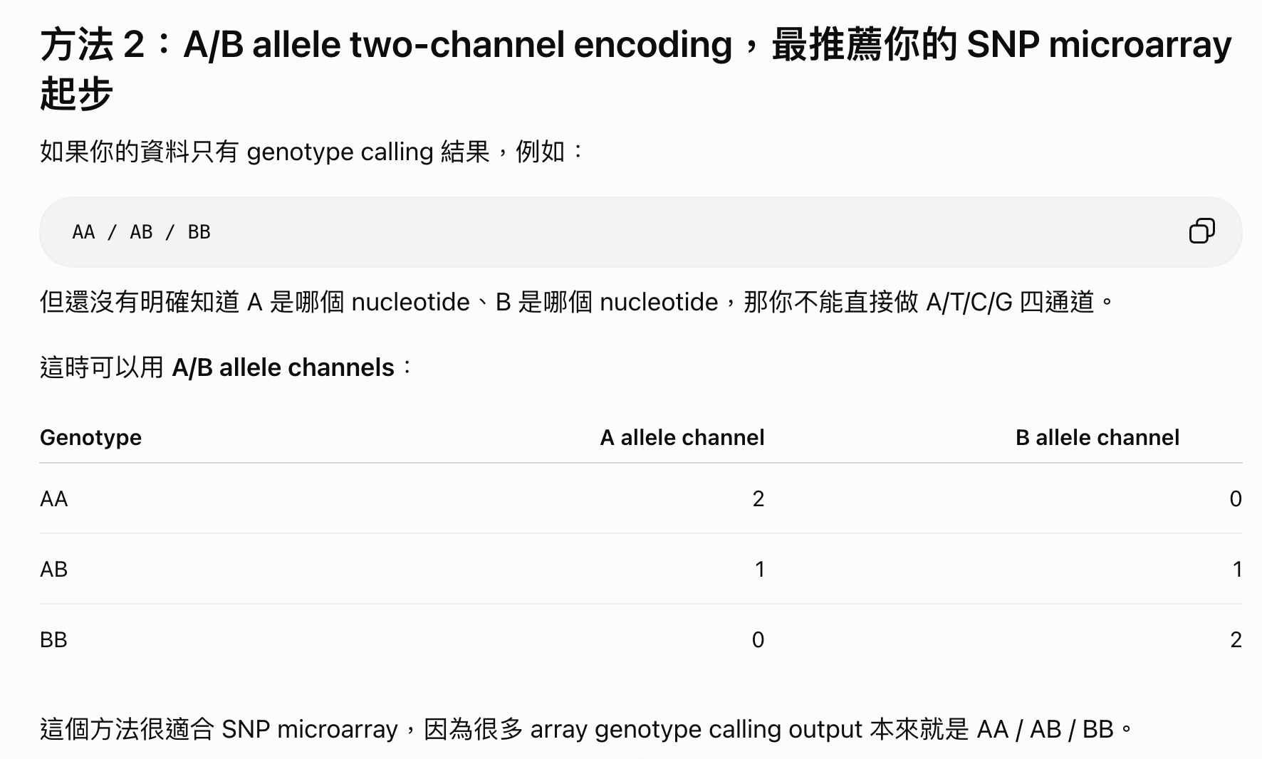
2
Recent work
新想法
Data preprocessing - Raw data
SNP microarray: (.cel)
還是要先確認我的data他genotype calling結果是單純只有AA/AB/BB還是ATCG組合可得
如果沒有每個position, 則考慮的距離定義：
如果知道每個 SNP 的 chromosome 和 position（限制：在 SNP microarray 影像中，相鄰 pixel 不代表相鄰鹼基，而是代表在晶片上被測到、且依照基因組位置排序後相鄰的 SNP markers）
LD-based distance：LD matrix 需要從 genotype data 或 reference population 計算
Feature similarity distance（本身資料的相似程度）直接計算目前資料SNP 之間的 correlation
Notes:
.cel: probe intensity values on the microarray chip

Slide 28
Thanks for listening

